Slide 1

La comptabilité via le réseau mais pas seulement…
DEVENEZ CONSEILLER INDEPENDANT… TOUT EN ETANT ACCOMPAGNE

Slide 2
Le réseau c’est :
un ensemble de services
un accompagnement commercial
une formation adaptée
une solution pour travaillez en toute légalité

Slide 3
Afin d’asseoir son développement et proposer le meilleur service à ses adhérents, le réseau COMPTAVIA a développé un partenariat fort avec le cabinet d’expertise-comptable OPTIMUM EXPERTS : www.oe-experts.com
Notre partenaire expert-comptable assure les missions réglementés d’expertise-comptable
Pour ces missions vous serez donc sous-traitant du cabinet

Slide 4
Les règles de la sous-traitance :
L’Ordre des Experts-Comptables admet la conformité de la sous-traitance dès lors que les travaux comptables effectués par un non-membre de l’Ordre le sont sous la responsabilité professionnelle de l’expert-comptable régulièrement inscrit et que certaines règles sont strictement respectées :
- La lettre de mission est conclue entre l’expert comptable et le client,
- Un contrat de sous-traitance est conclu entre l’expert comptable et le sous-traitant,
- Les travaux du sous-traitant sont validés par l’expert comptable,
- C’est l’expert comptable qui facture le client, le sous-traitant facture sa prestation à l’expert comptable,
- L’assurance responsabilité civile professionnelle de l’expert-comptable couvre expressément ce mode d’exercice,
- La transparence de la sous-traitance est assurée : le client doit donner son accord formel pour la mise en place de cette sous-traitance de la tenue comptable

Slide 5
Pour les missions comptables, en partenariat avec le cabinet d’expertise-comptable vous serez donc en charge de :
- la prise de connaissance du client pour le compte de l'expert-comptable
- du suivi au quotidien du client dans les domaines de la gestion et remontée des informations et des problématiques à l’Expert-comptable
- de la numérisation des documents demandés par l'expert-comptable
- de répondre aux questions posées par l'expert-comptable pour valider le dossier du client
- de l’analyse de gestion à partir des comptes annuels établis par l'expert-comptable…
Le conseiller COMPTAVIA assure l'accompagnement au quotidien du client, il commente et analyse l'ensemble des supports établis par le cabinet d'expertise-comptable

Slide 6
Vous assurez une mission de suivi et non de « production » ce qui va vous permettre de vous libérer du temps pour vous consacrer au développement de votre entreprise et à l’accompagnement des clients.
Vous n'avez pas à recruter de personnel, pas à vous soucier de la mise en place d'outils de saisie... avec notre partenaire expert-comptable, nous vous fournissons la solution pour gérer la production à moindre coût. Vous pourrez ainsi proposer des tarifs compétitifs sur un marché de plus en plus concurrentiel !

Slide 7
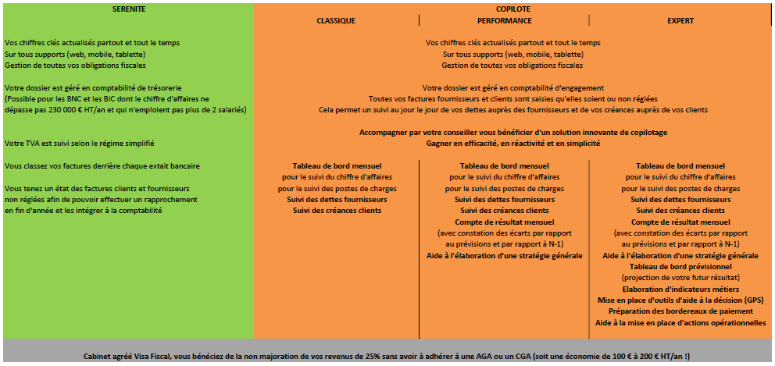

Vous trouverez en annexe le détail des offres et tarifs

Slide 8
ASSURER LE SUIVI SOCIAL DE VOS CLIENTS
Le réseau produit l’ensemble de la mission (établissement des contrats de travail, des fiches de paies, des déclarations DSN…)
Votre cabinet se charge de la collecte et du contrôle des variables et garde l’exclusivité de la relation avec son client.
La veille technique est assurée par le réseau.

Slide 9
Autres missions pour vos clients :
Vous pourrez proposer à vos clients en grand nombre de prestations non réglementés que vous facturerez en direct
Le réseau pourra vous accompagner dans la réalisation de ces missions.
Exemple : création d’entreprise, prestations juridiques, honoraires de conseils…
Plus qu’un comptable…un CONSEILLER !

Slide 10
Le réseau COMPTAVIA met à votre disposition des compétences et connaissances habituellement réservées aux grands cabinets
Le réseau propose (en partenariat avec notre partenaire expert-comptable) :
des juristes en droit social, droit fiscal, droit des sociétés sont à la disposition des membres du réseau
vous avez accès à l’ensemble des informations de la base documentaire de la Revue Fiduciaire
les membres du réseau peuvent se consulter et s'entraider en fonction des compétences de chacun

Slide 12
Le réseau vous propose des outils marketing et des supports de communication (site internet, carte de visite, plaquette...)
Le réseau vous propose un pack de communication comprenant : carte de visite, papier à en-tête, stylo, pochette...
Le réseau vous fourni également un dossier de presse à déposer aux journaux et partenaires locaux afin de vous assurer une publicité gratuite au démarrage de votre activité
Le réseau développe un site internet innovant dédié à la création d’entreprise. Ces créateurs sont autant de nouveaux clients pour les membres du réseau.
Le réseau proposera également à ses membres des opérations commerciales afin de développer leur clientèle (téléprospection, communication nationale, courriers auprès des créateurs d’entreprise de votre région, e-mailing, réseau de prescripteurs…)

Slide 13


Slide 14
« Avec l'externalisation de la production comptable, vous vous libérez du temps et vous vous concentrez sur des tâches à fortes valeurs ajouté et sur le développement de votre clientèle...mais comment se développer encore plus rapidement ? »
Le réseau et OPTIMUM EXPERTS facilitent le développement de votre clientèle :
en mettant à votre disposition des compétences de hauts niveaux et des outils pour servir au mieux vos clients
en vous libérant de nombreuses contraintes vous serez plus disponible, plus proche des clients, vous répondrez davantage à leurs attentes et vous pourrez orienter vos missions sur des prestations à forte valeur ajouté
en proposant un service différent plus porté sur l’accompagnement (avec tableau de bord mensuel…) vous attirerez les clients souvent déçus de leur prestataire.
En proposant des prestations de qualité, en étant plus disponible et en proposant des tarifs attractifs vous ne pourrez que satisfaire les clients et développer votre portefeuille avec un très bon bouche à oreille.
COMPTAVIA – Plus qu’un comptable…un conseiller !

Slide 15
Le réseau COMPTAVIA et OPTIMUM EXPERTS mettent à votre disposition les outils informatiques nécessaires à votre activité
Via internet vous avez accès à tous les logiciels :
​
- NETexcom pour le suivi comptable et fiscal : www.netexcom.com
- TDA pour les tableaux de bord, prévisionnels, calcul cotisations TNS...​
​
Il n’y a pas à investir dans des logiciels, dans des serveurs informatiques...​
Tous les dossiers sont sauvegardés en ligne et les mises à jour sont assurées par le réseau

Slide 16
Le réseau COMPTAVIA assure votre formation pour un démarrage efficace
Le contenu de la formation comprend le Savoir-faire COMPTAVIA et notamment :
Présentation du réseau et des outils
Formation théorique comptable, fiscale, sociale et juridique
Il s’agit d’une mise à jour des compétences et connaissances
Formation aux règles de suivi comptable en partenariat avec l’expert-comptable
Formations au suivi social des dossiers
Formation à l’utilisation des logiciels
Formation aux méthodes de développement commercial d’un cabinet et aux techniques de vente

Slide 17
Enfin et surtout le réseau assure le respect de la réglementation professionnelle pour travailler en toute sérénité
En effet, vous avez le statut de sous-traitant de l’expert-comptable partenaire…
L’expert-comptable partenaires de COMPTAVIA signe les lettres de mission, saisie, révise les dossiers et valide les liasses fiscales des clients, en contrepartie d’une rémunération raisonnable
Afin de respecter la réglementation professionnelle, l’expert-comptable assure l’encaissement des honoraires, suivant les lettres de mission signées avec les clients, il conserve le montant des honoraires prévus pour la production et la révision des dossiers et vous reverse, sous forme de rétrocession vos honoraires pour le suivi du dossier

Slide 18
COMPTAVIA supprime les risques liés à la tenue d’une comptabilité par des « illégaux »
« Les personnes exerçant hors du contrôle de l'Ordre des experts-comptables ne disposent souvent pas des connaissances ou du matériel nécessaire à la tenue correcte d'une comptabilité »
Les membres du réseau COMPTAVIA disposent des mêmes compétences et connaissances que leurs collègues travaillant en cabinet comptable
« Elles sont non soumises aux normes et contrôles qui garantissent le sérieux des travaux d'un expert comptable et engagent sa responsabilité. Il existe également un risque de non-conformité du aux évolutions législatives.
Le risque d'erreurs dans les travaux rendus est donc important »
Les membres du réseau COMPTAVIA travaillent sous la responsabilité d’un expert-comptable qui contrôle, supervise et valide les comptes comme dans les cabinets d’expertise-comptable classiques

Slide 19
« En cas de litige, leurs clients ne peuvent bénéficier de la procédure arbitrale afin de régler les conflits à l'amiable. La voie judiciaire est obligatoire afin de justifier sa bonne foi.
Enfin, ces prestataires illégaux ne pouvant couvrir leur responsabilité civile professionnelle (une activité illégale ne peut être assurée), l'indemnisation des clients en cas de litige est rarement possible »
Les membres du réseau COMPTAVIA travaillent en partenariat avec un expert-comptable qui a signé une lettre de mission avec les clients et auprès desquels il engage sa responsabilité et son assurance responsabilité civile professionnelle qui pourra intervenir en cas de litige

Slide 20
Le réseau COMPTAVIA - Une opportunité financière
Vous souhaitez une rémunération à la hauteur de votre engagement professionnel, le réseau COMPTAVIA va vous permettre d'atteindre cet objectif.
Grâce à l’utilisation d’outils informatiques performants (récupération automatique des écritures bancaires, océrisation des factures…) l’expert-comptable partenaire peut proposer des tarifs très compétitifs afin d’être très bien positionné sur un marché concurrentiel.
Cela permet à nos adhérents de proposer et valoriser une véritable mission d’accompagnement.
Sur demande, nous pouvons vous transmettre un simulateur vous permettant d’estimer votre résultat prévisionnel.

Slide 21
Nos tarifs
 | Saisissez vos tarifs | Facturation HT COMPTAVIA
SUIVI SOCIAL
Fiche de paye | 18,00 € | 12,00 €
Charges sociales
Déclaration formation professionnelle et taxe d'apprentissage
(Prix unitaire et par mois, conforme à la norme DSN)
Solde de tout compte, attestation POLE EMPLOI, certificat de travail | 60,00 € | 39,00 €
Création d'un dossier informatique (par salarié) | 25,00 € | 15,00 €
Contrat de travail | 70,00 € | 39,00 €
Déclaration d'embauche | 10,00 € | 10,00 €
Attestations (maladie, AT, maternité…) | 20,00 € | 15,00 €
Affiliations (retraite, prévoyance, CIBTP…) | 20,00 € | 15,00 €

Slide 22
SUIVI COMPTABLE (assuré en partenariat avec OPTIMUM EXPERT)
Saisissez les tarifs mensuels proposés à vos clients pour le suivi comptable, établissement d'un tableau de bord mensuel, bilan….
OFFRE SERENITE | OFFRE COPILOTE CLASSIQUE | OFFRE COPILOTE EXPERT
Nb. de dossiers | Nb. de dossiers | Nb. de dossiers | Total dossiers
5 | 8 | 2 | 15 | Année 1
8 | 14 | 3 | 25 | Année 2
12 | 19 | 4 | 35 | Année 3
Tarif moyen proposé | Tarif moyen proposé | Tarif moyen proposé
109 € | 200 € | 400 €
Honoraires expert-comptable partenaire | Honoraires expert-comptable partenaire | Honoraires expert-comptable partenaire
60% du montant de la lettre de mission | 60% du montant de la lettre de mission | 60% du montant de la lettre de mission
L'adhérent COMPTAVIA perçoit 40% des | L'adhérent COMPTAVIA perçoit 40% des | L'adhérent COMPTAVIA perçoit 40% des
honoraires de la lettre de mission | honoraires de la lettre de mission | honoraires de la lettre de mission
Honoraires ACCOMPAGNEMENT
Honoraires mensuels que vous facturez en direct auprès du client, en plus de la lettre de mission :
OFFRE SERENITE | OFFRE COPILOTE CLASSIQUE | OFFRE COPILOTE EXPERT
50 € | 70 € | 100 €
Nos tarifs

Slide 23
Adhésion à COMPTAVIA
En rémunération :
de la formation initiale
du droit d'utilisation de la Marque,
du transfert du Savoir-faire,
du droit d'utilisation des outils
de l'accès aux services du Réseau
de la mise à disposition des logiciels (TDA, Revue fiduciaire…)
Le Partenaire paie une redevance mensuelle de 189 € HT (intégrant les licences et mises à jour des logiciels) ainsi qu’un droit d'entrée initial de 490 € HT.
Le réseau ne facture aucun autre frais à ses adhérents.

Slide 24
Avec des outils performants, notre accompagnement contribue à votre réussite et au développement national de notre réseau.
Nous avons un plan de développement national ambitieux, nous avons identifié près de 200 territoires d’implantations possibles, dans des zones de chalandise de plus de 30 000 habitants.
Pour toutes informations complémentaires et pour toutes questions n'hésitez pas à nous contacter par mail à : contact@comptavia.fr ou par téléphone au 03.89.23.51.71
Retrouvez-nous sur notre site : www.comptavia.fr

